Slide 1



Tornando as Cidades mais Resilientes
Formação dos Gestores da Resiliência das Cidades Inteligentes
Victor Barros (Universidade do Minho, Portugal)
vfbarros@dsi.uminho.pt
Isabel Ramos (Universidade do Minho, Portugal)
iramos@si.uminho.pt

Slide 2
Os projetos
Competences for Resilient Smart Cities' Staff (CRISIS)
Open Data City Officer - OpenDCO

Slide 3
Cidades Inteligentes Resilientes
      Antecipar, absorver, gerir e recuperar de grandes desastres, mudanças climáticas e outros desafios emergentes, adaptando-se às novas circunstâncias após a crise.
      Utilização de tecnologia e soluções baseadas em dados para responder eficazmente aos desafios da cidade (força motriz)
      Promover o desenvolvimento sustentável, o bem-estar e o crescimento inclusivo

Slide 4
Áreas Impulsionadas
Economia
Número diversificado de indústrias
Uma economia dinâmica para gerar crescimento
Condições que permitem que a inovação ocorra
Acesso a emprego, educação, serviços e formações/treinamento
Governança
Liderança e gestão claras
Adoção de abordagens estratégicas e integradas
Setor público com competências definidas
Governo aberto e transparente
Sociedade
Sociedade inclusiva e coesa
Redes ativas de cidadãos nas comunidades
Bairros seguros
Vida saudável dos cidadãos
Ambiente
Ecossistema sólido e diversificado
Infraestrutura a atender às necessidades básicas
Recursos naturais adequados disponíveis
Política coerente para o uso da terra
Fonte: OCDE

Slide 5
Dados Abertos e Resiliência das Cidades
      Ajudam a melhorar a capacidade de resposta a desastres, permitindo uma melhor compreensão dos riscos e a implementação de estratégias de mitigação mais eficazes.
      Promovem a inovação e o desenvolvimento de soluções inteligentes para os desafios urbanos.
      Possibilitam a decisão baseada em evidências no planeamento da resiliência urbana, nomeadamente nas áreas de transporte, saúde pública, qualidade ambiental e resposta a emergências.
      Contribuem para a integração de tecnologias inteligentes e práticas sustentáveis no desenvolvimento urbano ao apoiarem a implementação de iniciativas de cidades inteligentes, como gestão eficiente de energia, sistemas de transporte inteligentes e monitoramento ambiental, que são componentes essenciais de ambientes urbanos resilientes e sustentáveis.

Slide 6
Responsabilidade dos Gestores
      PROJETO CRISIS
      Participar na decisão estratégica e reporte ao prefeito da cidade e/ou vereador designado;
      Estabelecer uma visão de resiliência convincente para sua cidade;
      Trabalhar de forma transversal com todos os setores, departamentos e também com a comunidade local;
      Promover a inovação e minimizar impactos negativos;
      Assegurar a implementação de iniciativas proativas e não apenas reativas face às crises.
      PROJETO OPENDCO
      Estabelecer e supervisionar estruturas de governança de dados para garantir a qualidade, segurança e uso ético de dados abertos.
      Facilitar a colaboração e o engajamento com diversos stakeholders na identificação necessidades de dados.
      Contribuir para o desenvolvimento de políticas e estratégias de dados abertos alinhadas com os objetivos da cidade, requisitos legais e melhores práticas.
      Fomentar uma cultura de inovação e colaboração, promovendo o uso de dados abertos.
      Implementar mecanismos para monitorar o impacto e a eficácia de iniciativas de dados abertos.

Slide 7
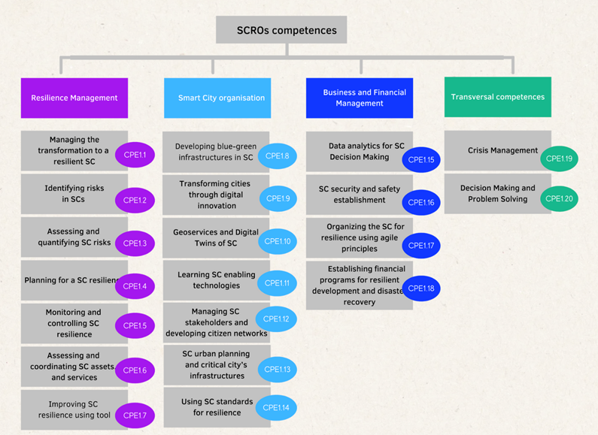
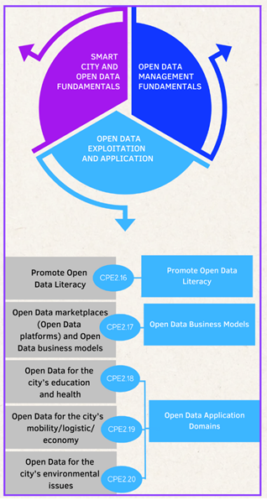
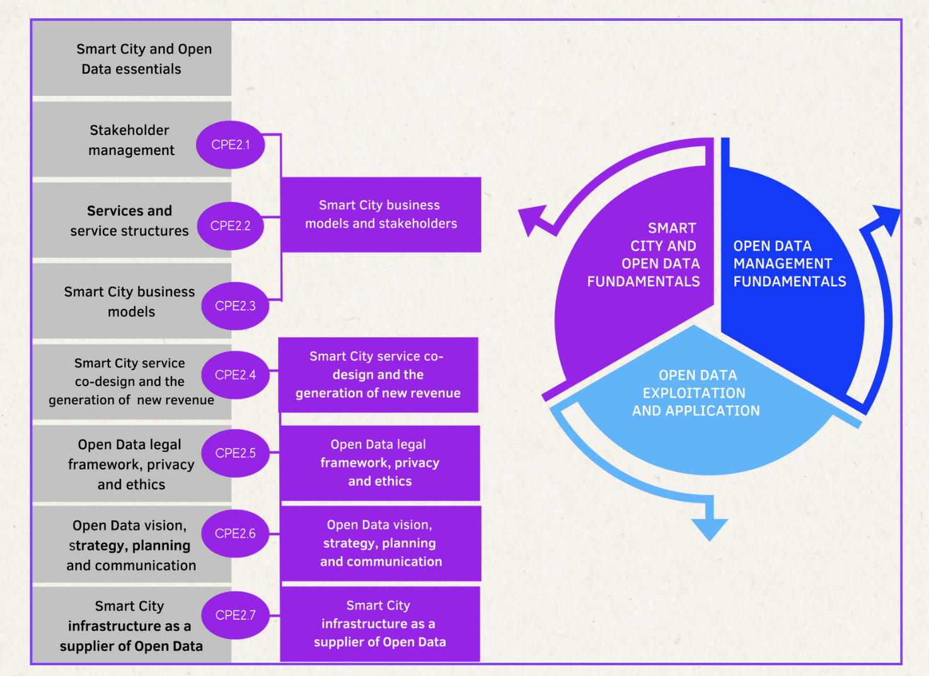
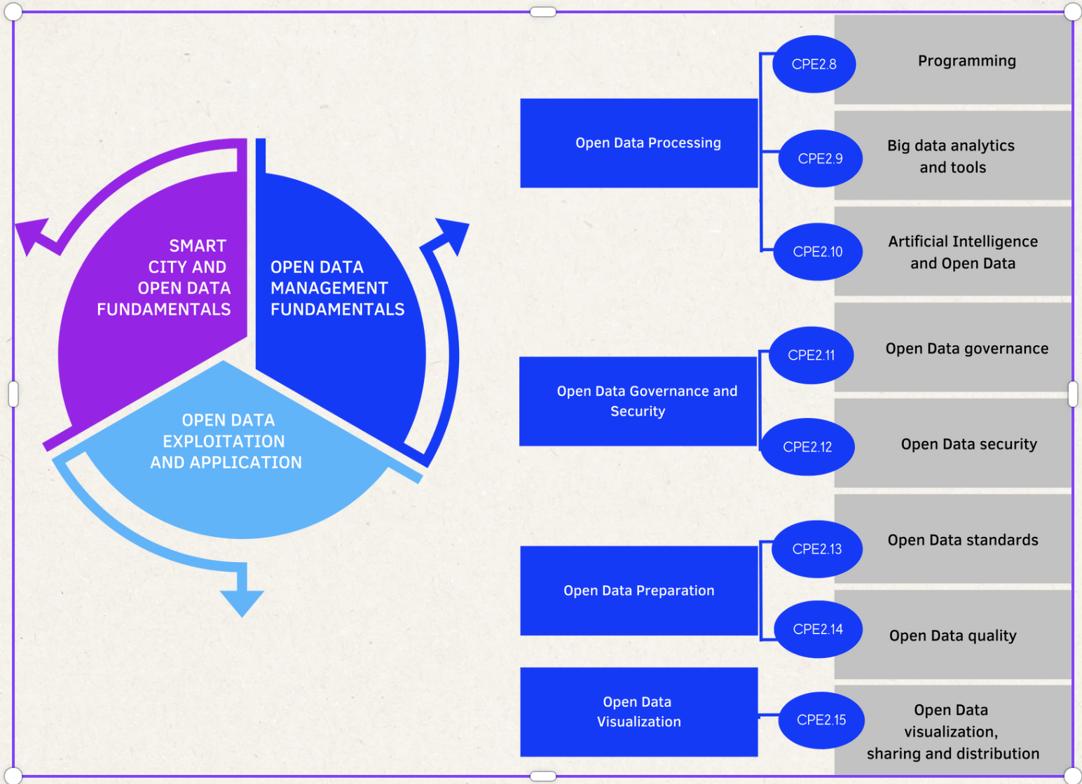
Competências dos Gestores
      PROJETO CRISIS
      PROJETO OPENDCO

Slide 8
Ferramentas Desenvolvidas
Self Assessment Tool
Certification course (MOOC)
SCRO/ODCO Competences
Fornecer de forma estruturada e sistemática para capacitar o professional
Elencar um conjunto de Competências, habilidades e atitudes para o Profissional Responsável pela Resiliência das Cidades (CRISIS) e o Profissional Responsável pelos Dados Abertos nas Cidades (OPENCO)
Desenvolver um currículo inovador para estes profissionais, fornecendo ferramentas de aprendizado inovadoras
Promover colaboração entre os diversos países da Europa

Slide 9
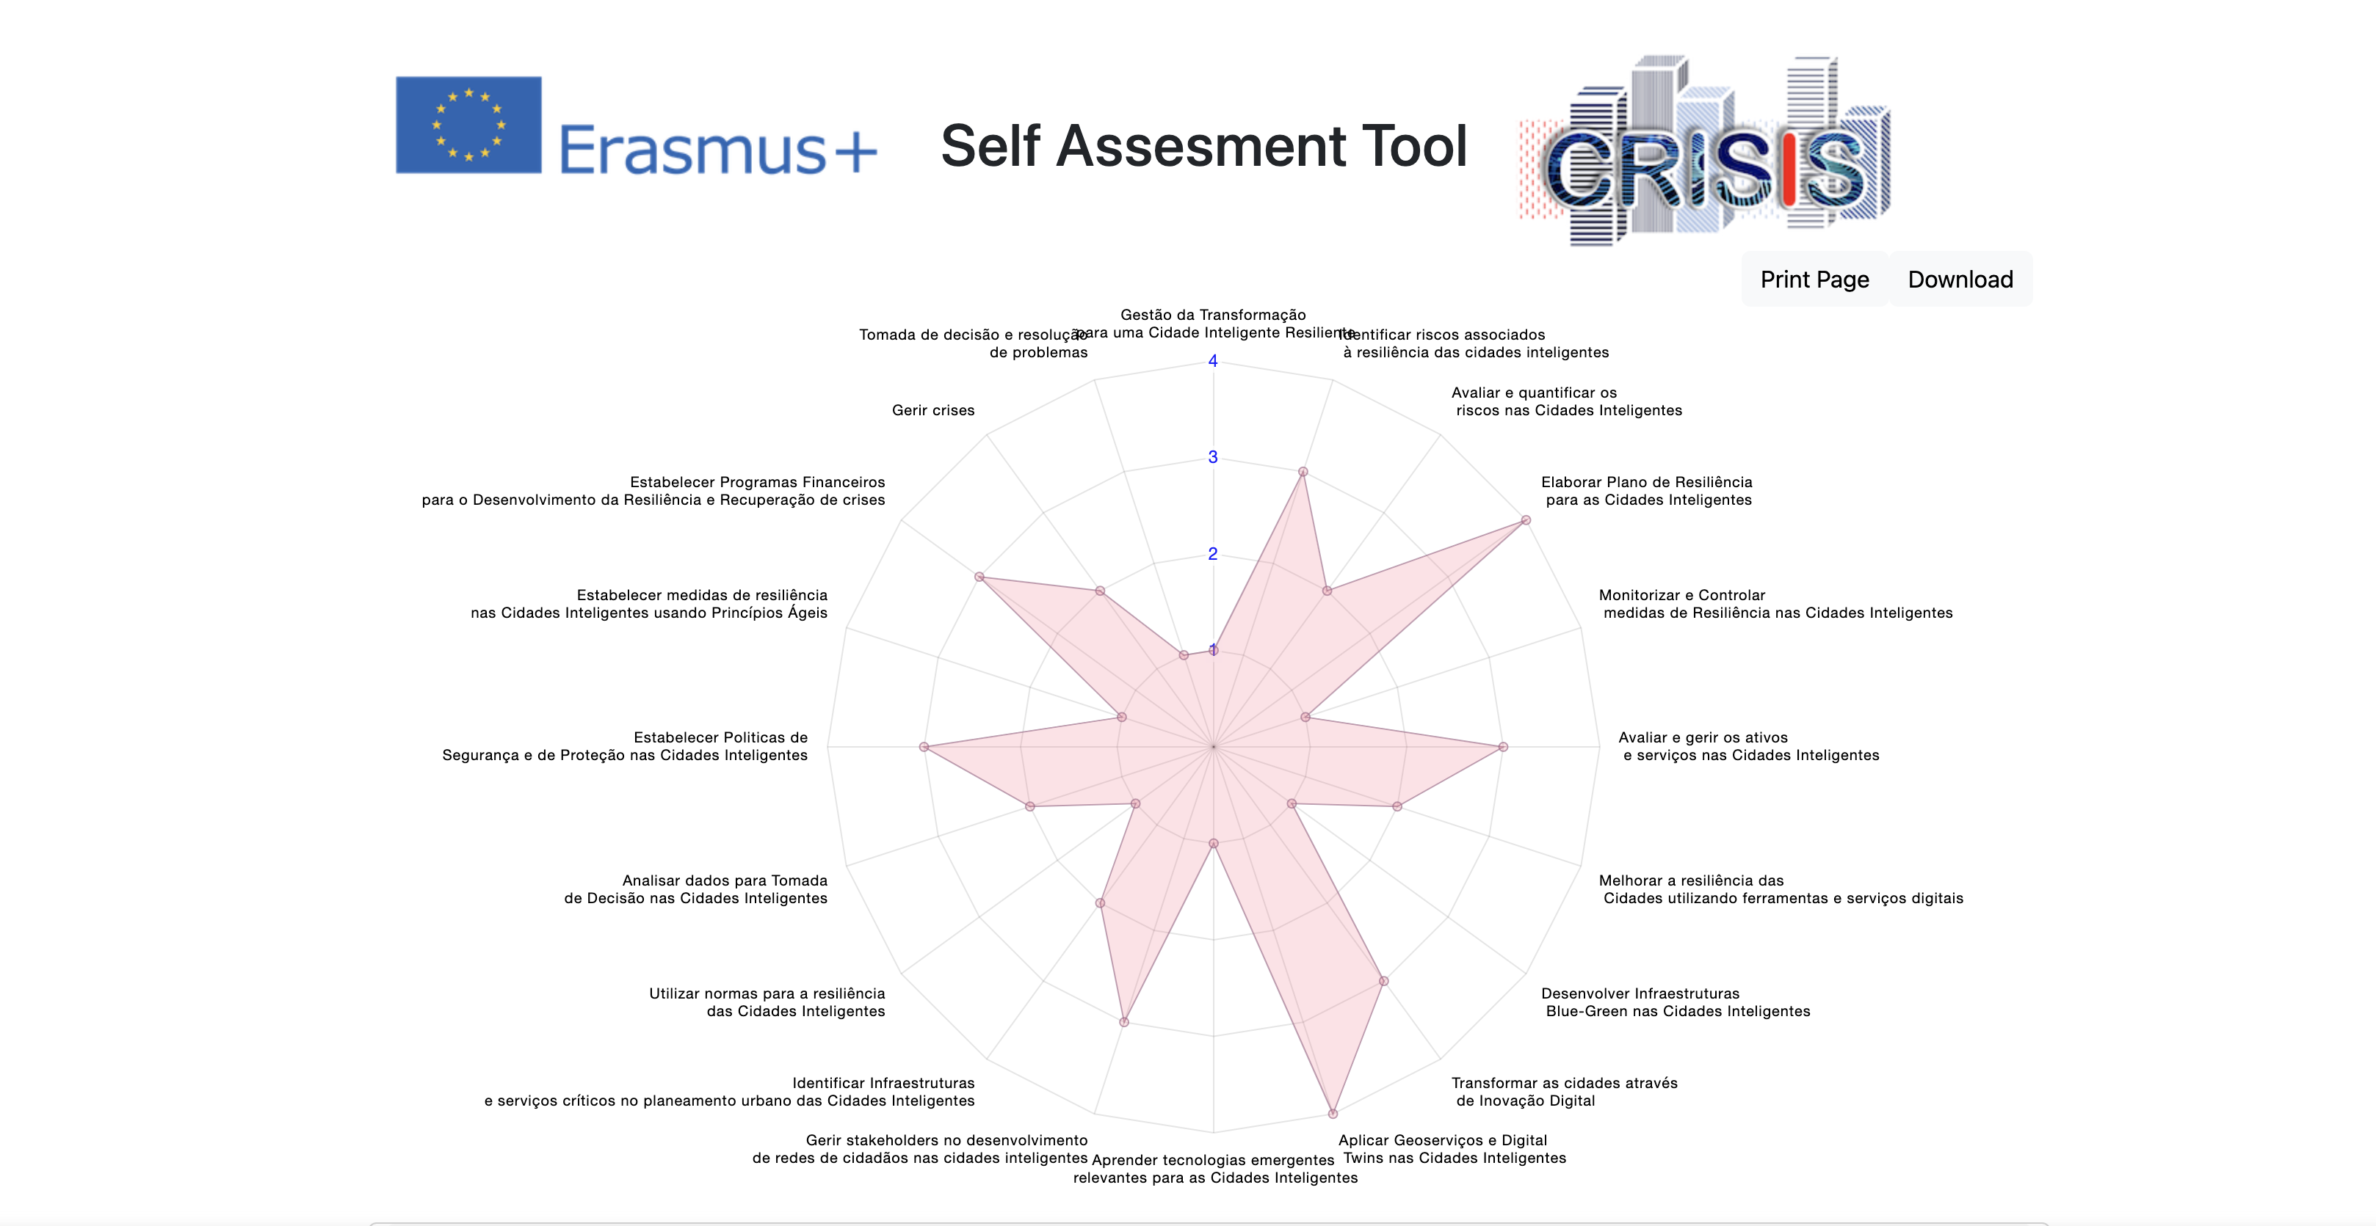
Ferramentas Desenvolvidas

Slide 10
Como foi conduzido?
Fases:
Fase 1 - 6 módulos introdutórios + 1 trabalho prático opcional (substitui uma falha em um módulo)
Fase 2 - 6 módulos obrigatórios + 1 trabalho prático opcional (substitui uma falha em um módulo)
Fase 3 - 8 módulos eletivos (seleção de 3 dos 8 módulos disponibilizados) → CRISIS Self Asessment Tool
Fase 4 - Trabalho Prático (substitui a reprovação em três módulos).
Avaliação:
Avaliação consistiu em 8 questões de múltipla escolha (MCQs), selecionadas aleatoriamente de um grupo de 15 MCQs.
Sessões online:
Tivemos sessões online semanais de acompanhamento
A conclusão de um módulo implicou responder corretamente pelo menos 5 das 8 perguntas. (Taxa de sucesso igual ou superior a 62,5% no teste de avaliação).

Slide 11
Os Resultados do Projeto CRISIS

Slide 12
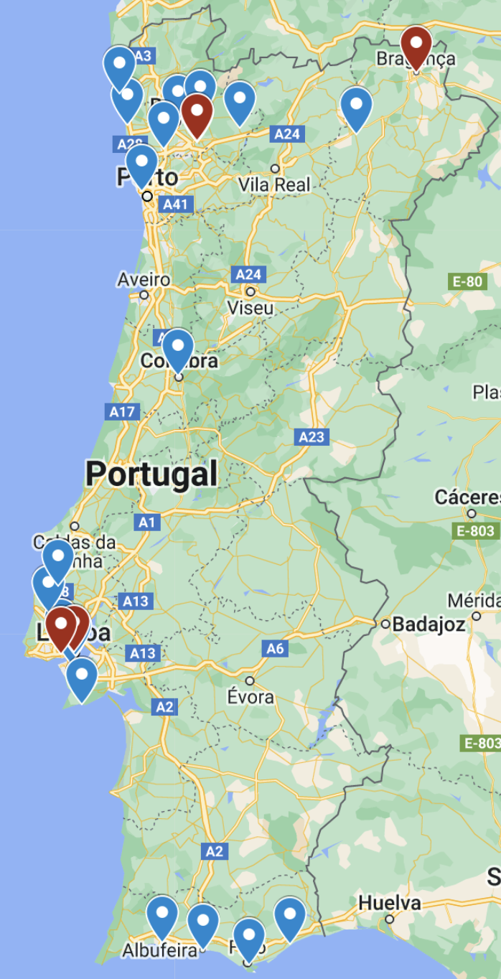
Os Resultados do
Projeto CRISIS
CM Albufeira
CM Almada
CM Amadora
CM Braga
CM Cabeceiras de Basto
CM Coimbra
CM Esposende
CM Famalicão
CM Faro
CM Funchal
CM Lisboa
CM Mafra
CM Matosinhos
CM Mirandela
CM Guimarães
CM Povoa de Lanhoso
CM Portimão
CM Santana
CM Sessimbra
CM Tavira
CM Torres Vedras
CM Viana do Castelo
AMA – Agência para a Modernização Administrativa
ANEPC – Autoridade Nacional de Emergência e Proteção Civil
Comissão de Coordenação e Desenvolvimento Regional do Norte
Comunidade Intermunicipal do Ave – CIM do Ave

Slide 13
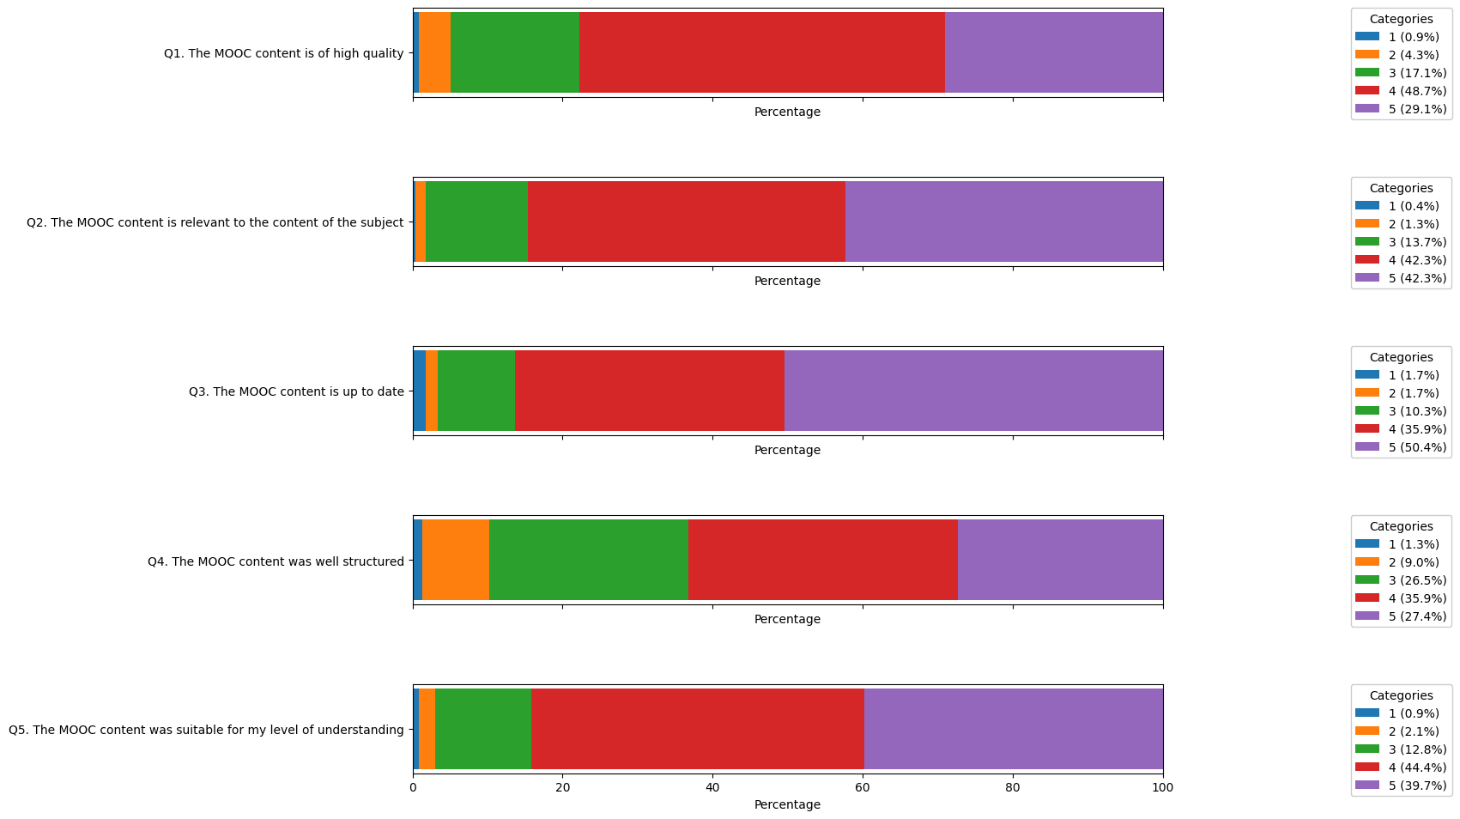
Os Resultados do Projeto CRISIS.
Qualidade do Curso

Slide 14
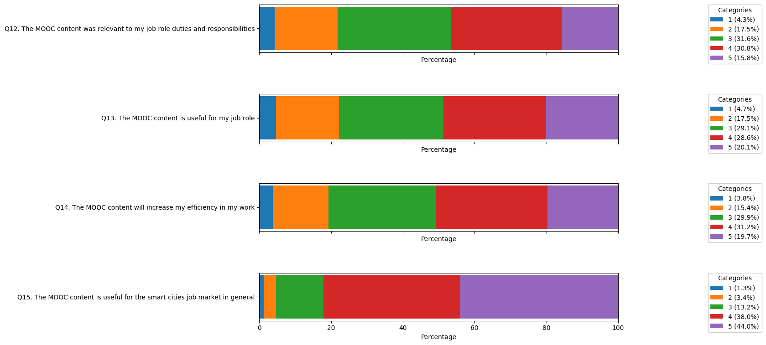
Os Resultados do Projeto CRISIS.
Usabilidade

Slide 15
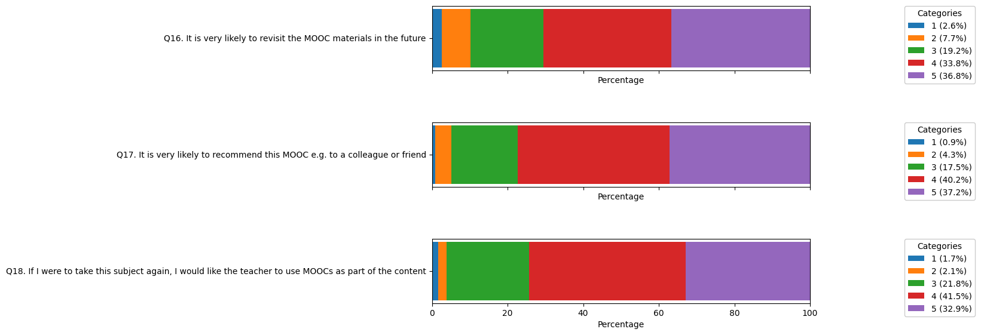
Os Resultados do Projeto CRISIS.
Intenção de Uso

Slide 16
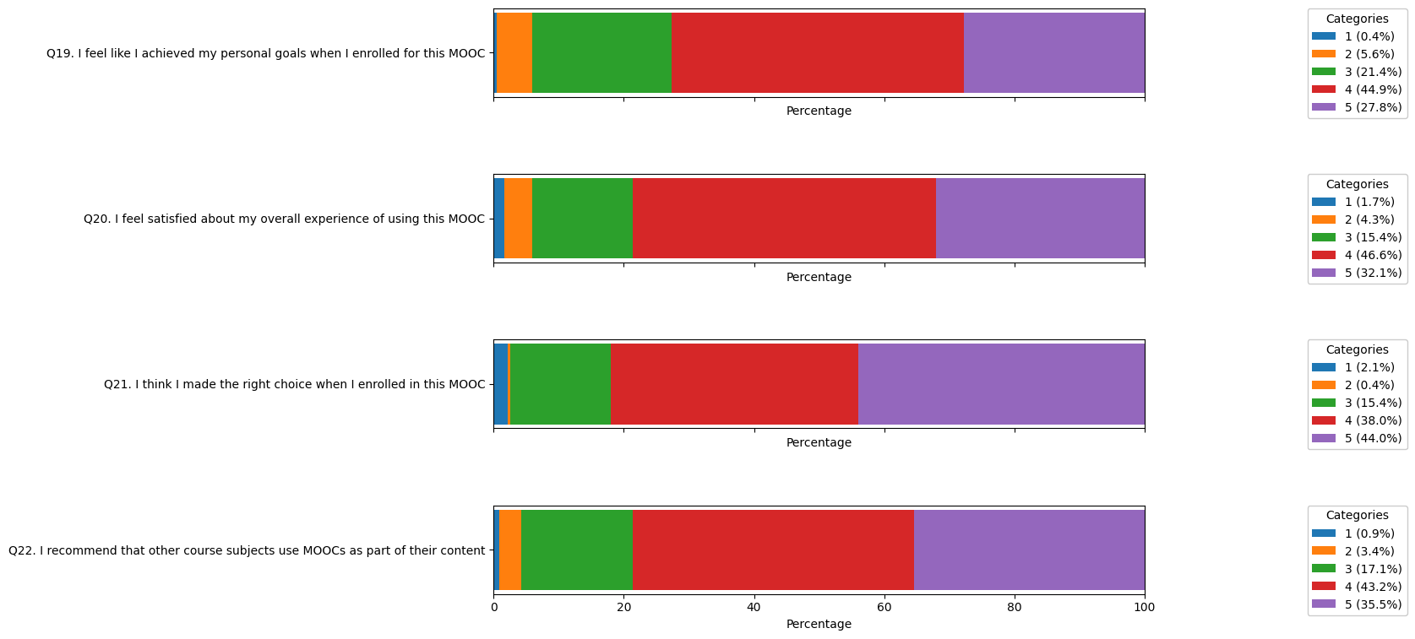
Os Resultados do Projeto CRISIS.
Satisfação

Slide 17
A Visão do Consórcio para o Futuro
      Informar as políticas Europeias sobre resiliência das cidades;
      Promover a criação de formação em larga escala em resiliência das cidades e dados abertos;
      Criar um observatório Europeu de competências e lacunas a colmatar com medidas ajustadas às especificidades de cada região.
      Expandir / Contrastar os projetos com outras realidades (Brasil)

Slide 18
Tornando as Cidades mais Resilientes
Formação dos Gestores da Resiliência das Cidades Inteligentes
Victor Barros (Universidade do Minho, Portugal)
vfbarros@dsi.uminho.pt
Isabel Ramos (Universidade do Minho, Portugal)
iramos@si.uminho.pt

